Slide 1






Η υπηρεσία ARIS για την έγκαιρη προειδοποίηση σεισμού
Έργο: Ολοκληρωμένο Σύστημα Έγκαιρης Προειδοποίησης & Διαχείρισης Σεισμικού
Κινδύνου με εφαρμογή σε Βιομηχανικές Υποδομές
«ΕΡΕΥΝΩ-ΔΗΜΙΟΥΡΓΩ-ΚΑΙΝΟΤΟΜΩ»
Παρουσίαση:
Δρ. Β. Κ. Καραστάθης,
Διευθυντής Ερευνών
Γεωδυναμικού Ινστιτούτου
Εθνικού Αστεροσκοπείου Αθηνών
ΓΕΩΔΥΝΑΜΙΚΟ ΙΝΣΤΙΤΟΥΤΟ
ΕΘΝΙΚΟ ΑΣΤΕΡΟΣΚΟΠΕΙΟ ΑΘΗΝΩΝ

Slide 2
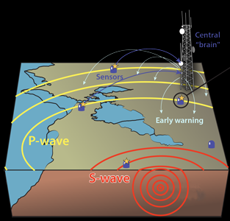
Ερευνητική ομάδα Γ.Ι.-ΕΑΑ
Φορείς έργου
ΜΟΤΟΡ ΟΙΛ (Συντονιστής)
Εθνικό Αστεροσκοπείο Αθηνών
Πανεπιστήμιο Αθηνών
Ελληνικό Μεσογειακό Πανεπιστήμιο
Satways Ltd
Επ. Υπεύθυνος έργου
Καθ. Α. Τσελέντης, ΕΚΠΑ, Διευθυντής ΓΙ-ΕΑΑ
Ερευνητική ομάδα Γ.Ι.:
Δρ. Καραστάθης Β. Κ., Διευθυντής Ερευνών
Επιστημονικός Υπεύθυνος ΓΙ –ΕΑΑ,
Δρ. Β. Καπετανίδης, Επιστημονικός Συν. ΓΙ –ΕΑΑ,
Μουζακιώτης Ε., MSc, Επιστημονικός Συν. ΓΙ –ΕΑΑ,
Μπούκουρας Κ., MSc, Επιστημονικός Συν. ΓΙ –ΕΑΑ
Δρ. Γ. Δρακάτος , Διευθυντής Ερευνών ΓΙ-ΕΑΑ,
Δρ. Χ. Ευαγγελίδης, Κύριος Ερευνητής ΓΙ-ΕΑΑ,
Λιακόπουλος Σπ., MSc, Επιστημονικός Συν. ΓΙ –ΕΑΑ,
Κοντάκος Κ., Επιστημονικός Συν. ΓΙ –ΕΑΑ.

Slide 3
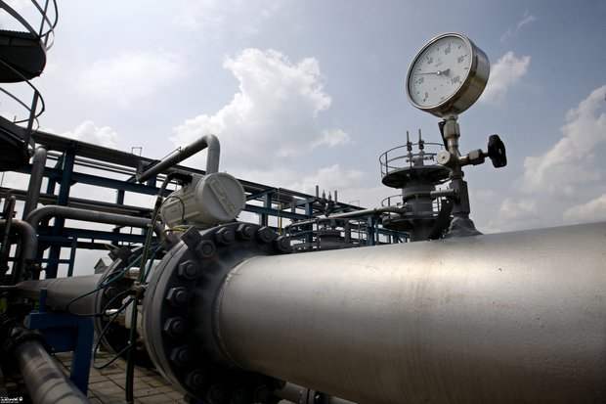
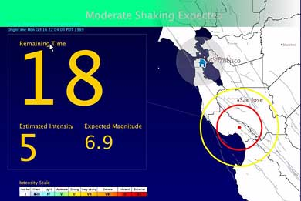
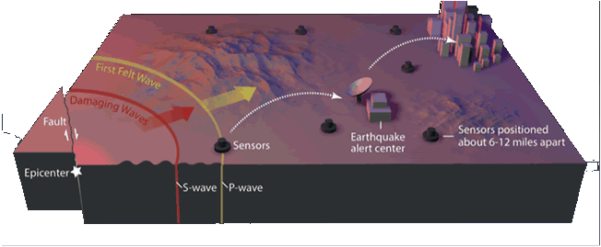
Ερευνητικό έργο ARIS
Το ερευνητικό έργο ARIS αποσκοπεί στην ανάπτυξη ενός Ολοκληρωμένου Συστήματος Έγκαιρης Προειδοποίησης & Διαχείρισης Σεισμικού Κινδύνου σχεδιασμένο για τις εγκαταστάσεις του Διυλιστηρίου της ΜotorOil Hellas στους Αγίους Θεοδώρους.

Slide 4
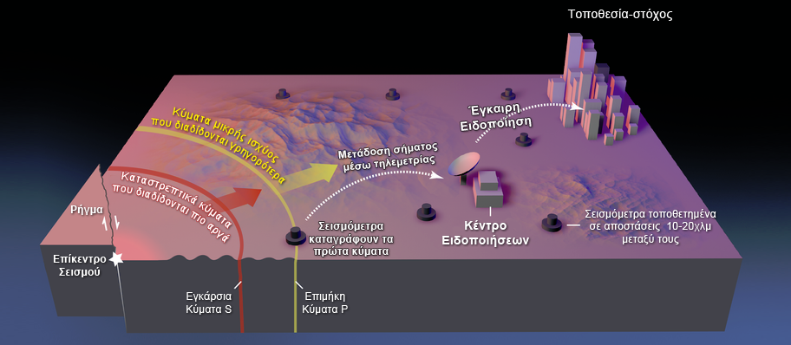
Αρχή λειτουργίας συστήματος έγκαιρης προειδοποίησης σεισμού
Αισθητήρες κοντά στο επίκεντρο εντοπίζουν άμεσα τον ισχυρό σεισμό και μεταδίδουν άμεσα τους πρώτους παλμούς των γρηγορότερων, αλλά ασθενέστερων διαμήκων σεισμικών κυμάτων.
Τα σήματα μεταφέρονται σε πραγματικό χρόνο στο κέντρο και αναλύονται αυτόματα. Ταχύτατος προσδιορισμός επικέντρου, μεγέθους και αναμενόμενων επιπτώσεων σε περιοχή ενδιαφέροντος.
Παραγωγή και αποστολή ειδοποιήσεων όταν παραχθεί μια πρώτη αξιόπιστη λύση.

Slide 5
Στόχοι και προϋποθέσεις συστήματος έγκαιρης προειδοποίησης σεισμού
Στόχοι
Να υπάρξει προειδοποίηση αρκετών δευτερολέπτων πριν τη δόνηση, ώστε:
Ο πληθυσμός να μπορεί να προετοιμαστεί λαμβάνοντας κατάλληλες θέσεις (κάτω από τραπέζια κλπ)
Να είναι εφικτή η λήψη αυτοματοποιημένων μέτρων, όπως η επιβράδυνση ή το σταμάτημα συρμών αμαξοστοιχιών (Μετρό, τρένα κλπ)
Να μπορεί αποτραπεί η είσοδος οχημάτων σε γέφυρες και σήραγγες
Να είναι εφικτή η απομόνωση κινδύνων (εξοπλισμός, χημικά κλπ.)
Απαιτήσεις
Τοποθέτηση πυκνού σεισμογραφικού δικτύου κατά μήκος των ενεργών ρηγμάτων αλλά και σε όλη την περιοχή κάλυψης
Ταχύτατη μεταγωγή δεδομένων – ελαχιστοποίηση καθυστερήσεων
Συνεχής παρακολούθηση και συντήρηση δικτύου (λειτουργία 24/7)
Ενδελεχής ρύθμιση και πειραματική λειτουργία του συστήματος

Slide 6
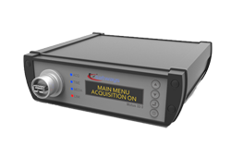

Εφαρμογή στην περιοχή μελέτης
30 αισθητήρες σε πυκνή διάταξη γύρω από την ενεργή ζώνη του Ανατολικού Κορινθιακού κόλπου και μετάδοση δεδομένων εδαφικής κίνησης σε πραγματικό χρόνο.
Προσαρμογή και εφαρμογή των τεχνικών και των αλγόριθμων Elarm-S, που αναπτύχθηκαν από το πανεπιστήμιο Berkeley και χρησιμοποιούνται σήμερα στο σύστημα της Καλιφόρνιας ShakeAlert.
Στόχος είναι ο άμεσος υπολογισμός των σεισμικών παραμέτρων, ώστε η πληροφορία να φτάνει πριν από την άφιξη των εγκαρσίων σεισμικών κυμάτων, που προξενούν τις καταστροφές.
Με το νέο ψηφιοποιητή και αισθητήρα, που ανέπτυξε η Satways εντός του ARIS, θα γίνει εφικτή η πυκνή κάλυψη της περιοχής.
Σε αρκετές περιπτώσεις μπορεί ένα τέτοιο σύστημα να έχει χρόνο αντίδρασης και πάνω από 15 s. Για σχετικά τοπικούς σεισμούς περιορίζεται ο χρόνος στα 7-12 sec.
Τυφλή ζώνη R<10 km.

Slide 7
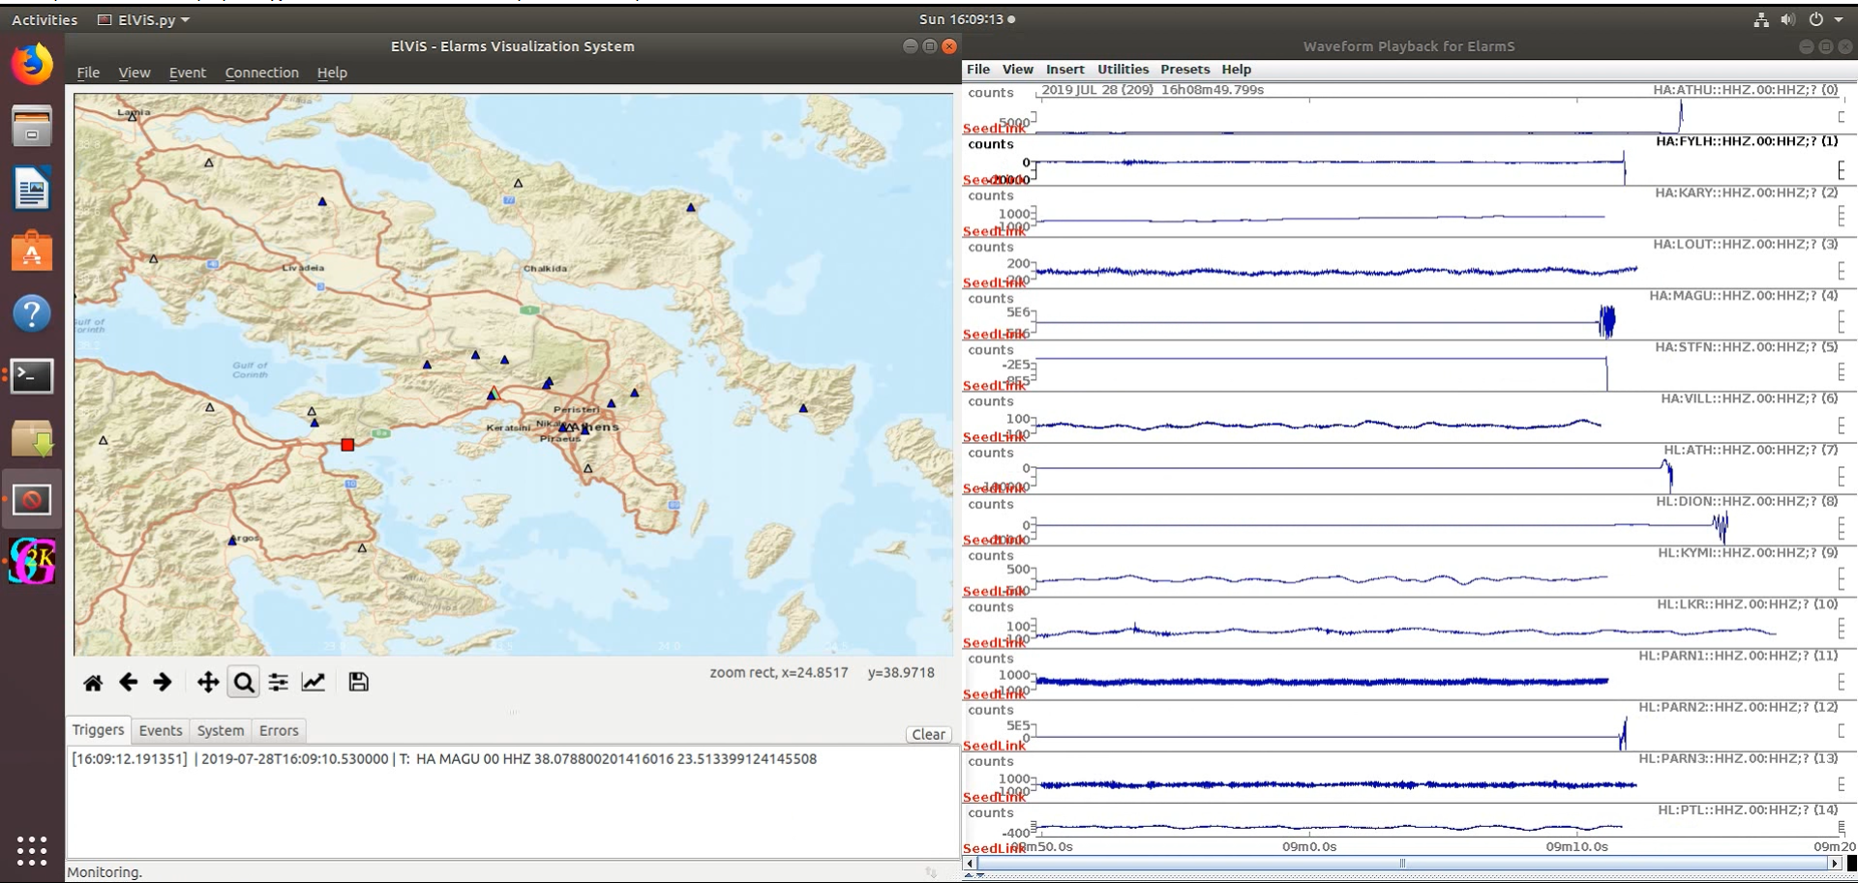
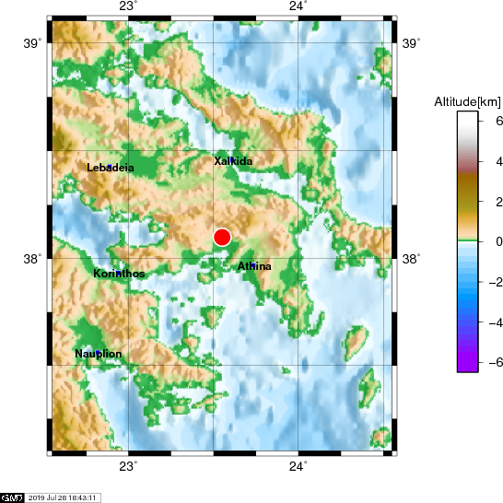
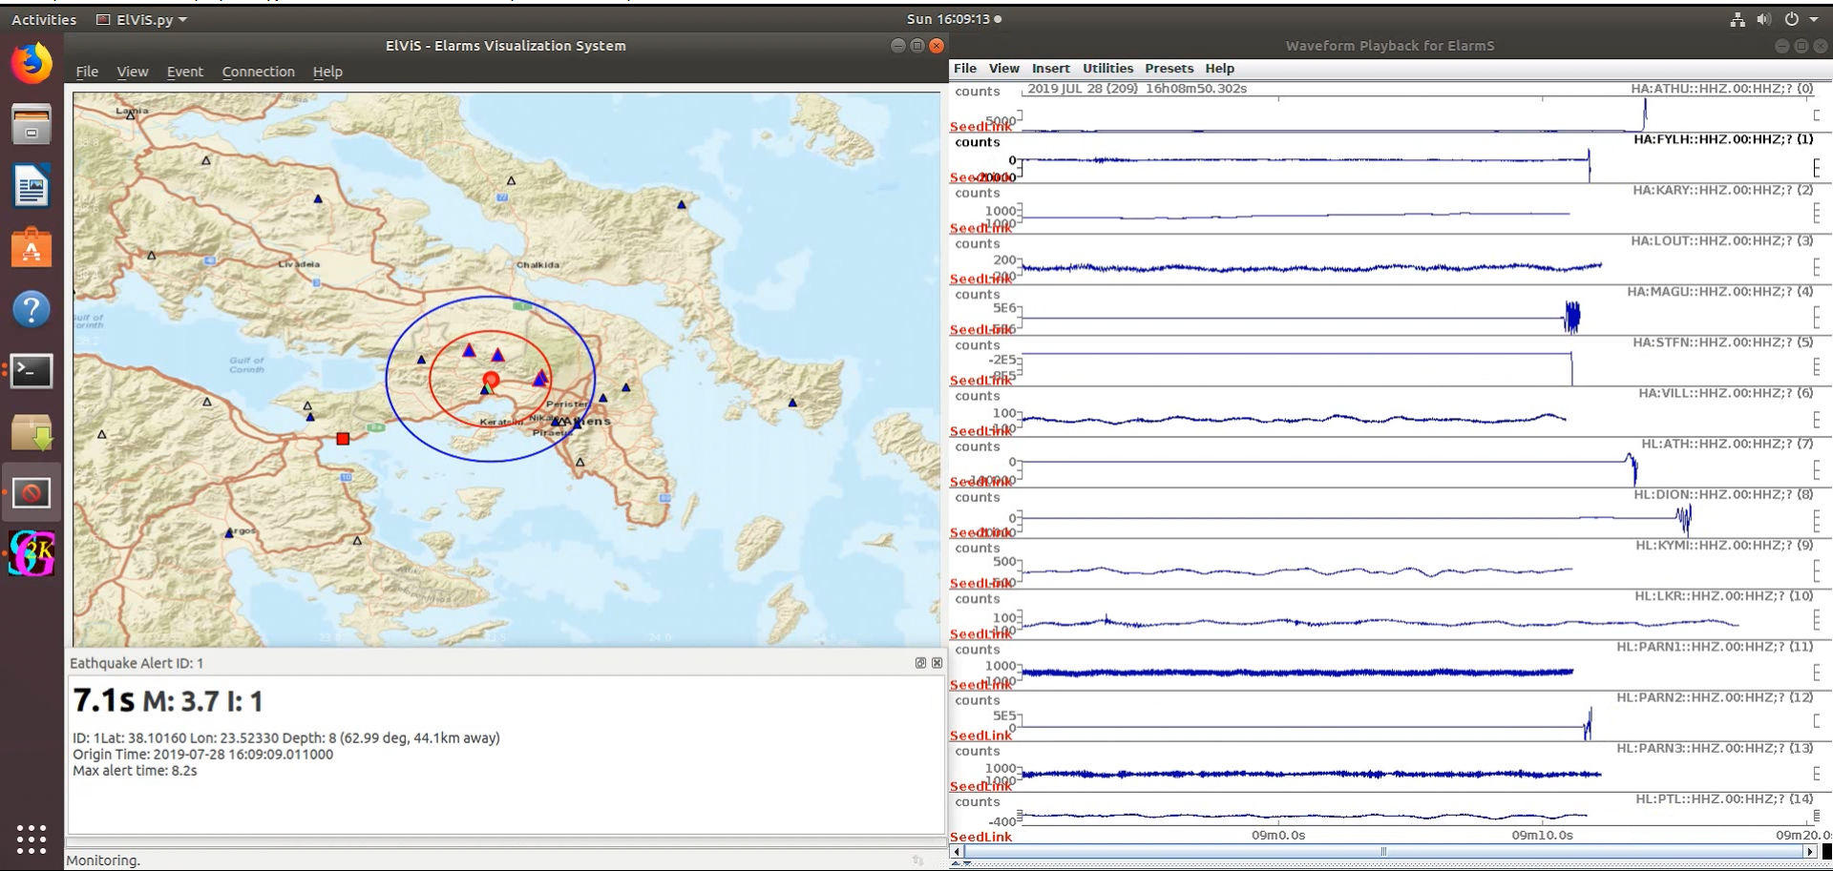
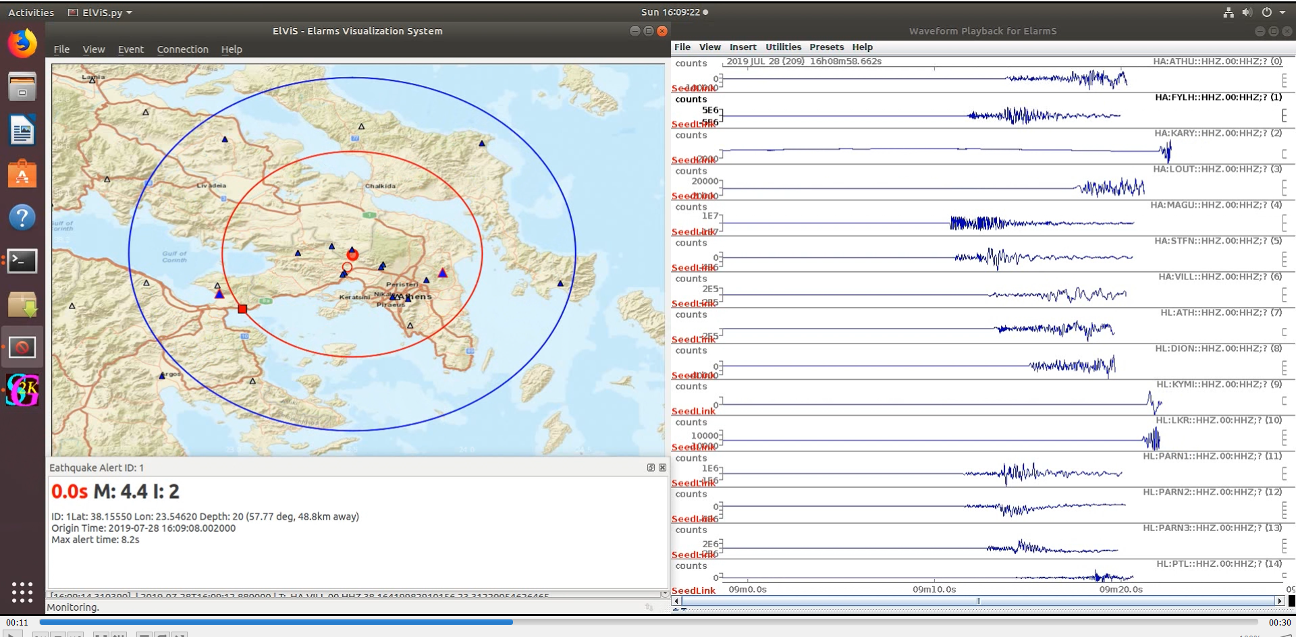
Εντοπισμός – Λύση - Προειδοποίηση
Άφιξη πρώτων κυμάτων στους κοντινούς σταθμούς
28/07/2019
16:09:08.62 ML=4.2
Άφιξη εγκαρσίων κυμάτων στη θέση
Η πρώτη λύση - Alert

Slide 8
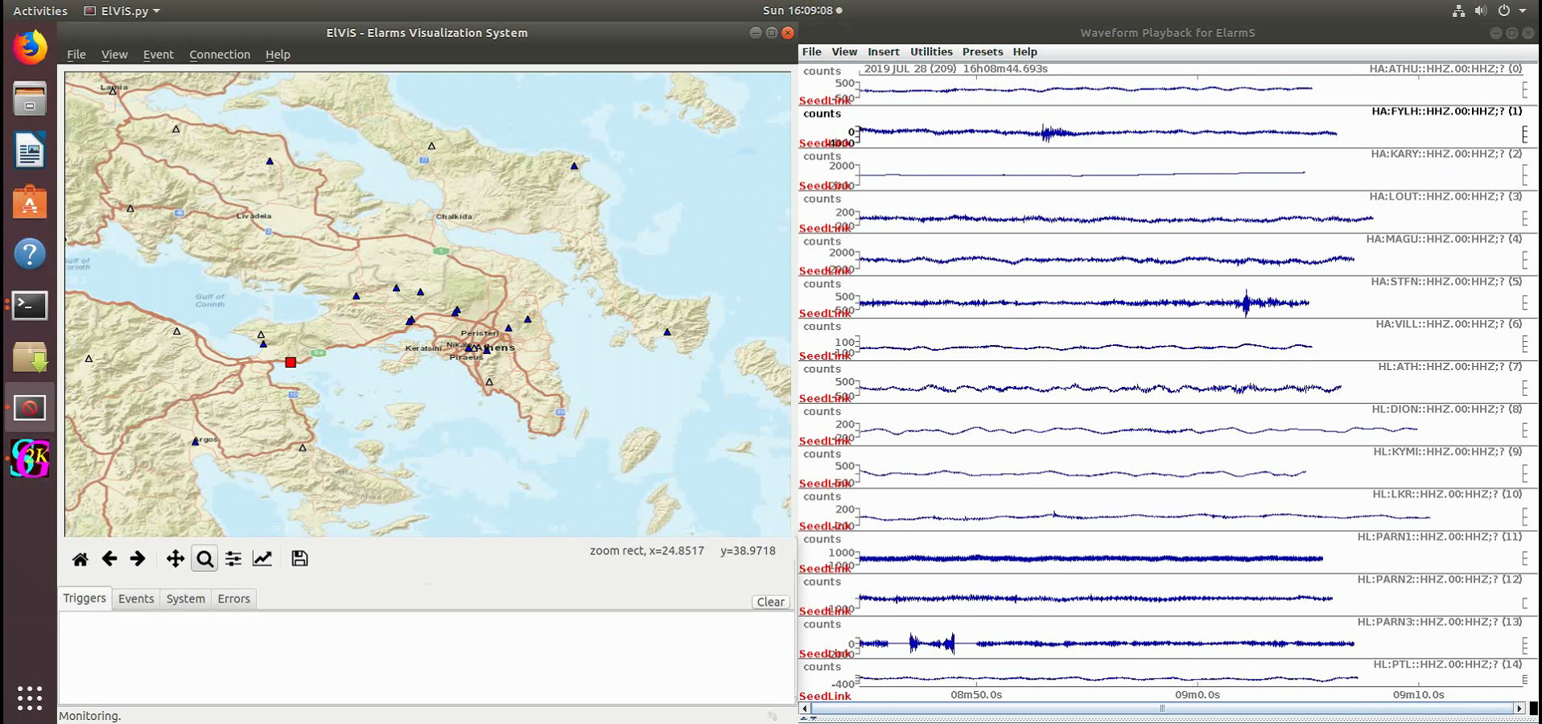
Το σύστημα σε πειραματική λειτουργία
Εφαρμογή σε τοπικό δίκτυο παρακολούθησης μετασεισμικής ακολουθίας του πρόσφατου σεισμούς της Αθήνας Μ5.1, την 19/7/2019

Slide 9
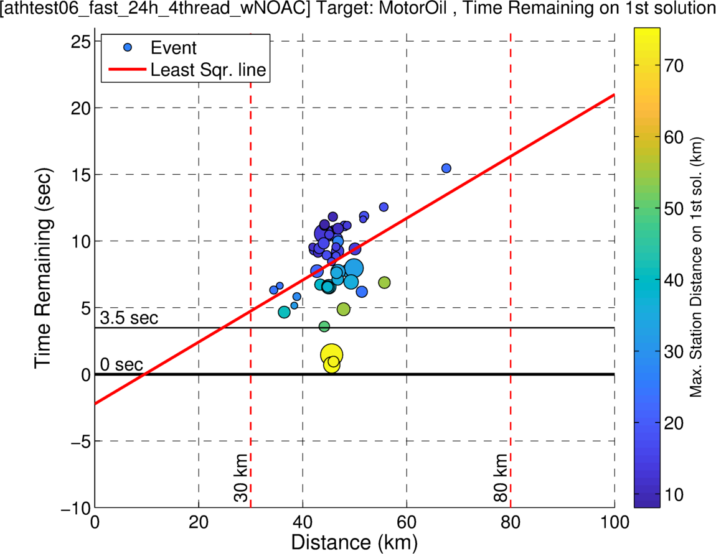
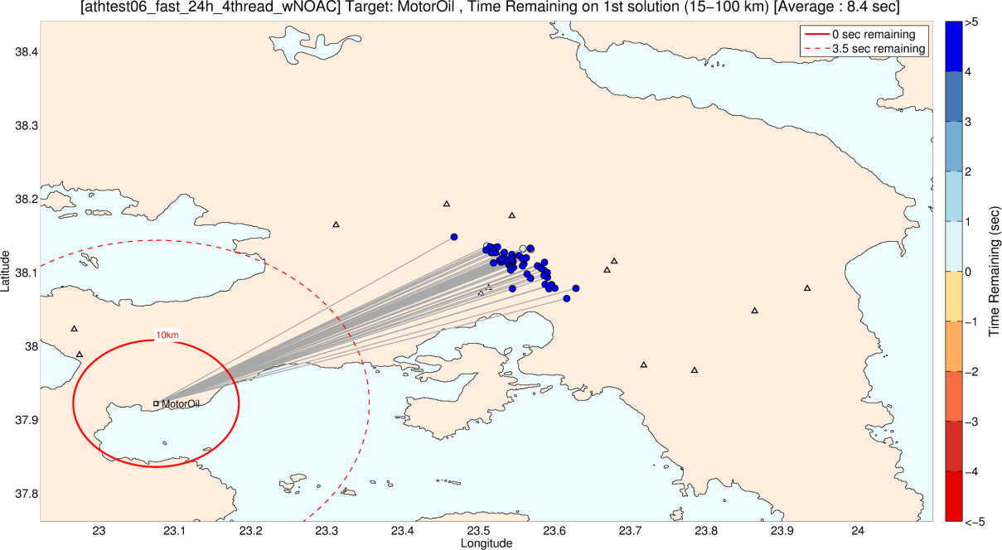
Μετασεισμική ακολουθία σεισμού Αθήνας 2019 - Χρόνος 1^{ης} ειδοποίησης
Στο παράδειγμα της μετασεισμικής ακολουθίας της Αθήνας, χάρη στο τοπικό δίκτυο προκύπτουν χρόνοι ειδοποίησης μεταξύ 7-12sec για τις εγκαταστάσεις της MotorOil.
Αν υπήρχε παρόμοιας πυκνότητας δίκτυο σε όλη την περιοχή γύρω από την τοποθεσία στόχο θα μπορούσαν να παραχθούν έγκαιρες ειδοποιήσεις για σεισμούς σε επικεντρικές αποστάσεις >10km, με χρόνο ειδοποίησης 5sec στα ~30km.
Οι χρόνοι αυτοί μπορούν να βελτιωθούν με πύκνωση του δικτύου και κατάλληλη παραμετροποίηση.

Slide 10
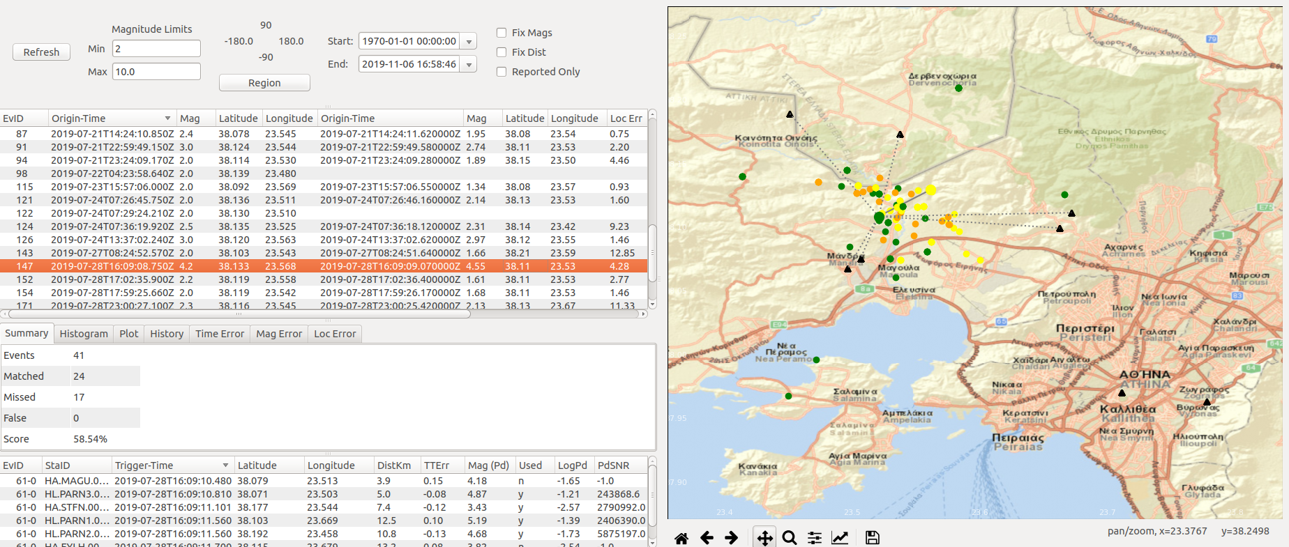
Αξιολόγηση συστήματος για την πειραματική φάση της 19-29 Ιουλίου 2019 στην Αττική
Λύση ElarmS, συσχετισμένη με τον κατάλογο ΓΙ-ΕΑΑ
Λύση καταλόγου, συσχετισμένη με λύση από ElarmS
Λύση καταλόγου χωρίς αντίστοιχη από το ElarmS
Σύνδεσμος Καταλόγου-ElarmS για επιλεγμένο γεγονός
Για την ασφαλή λειτουργία του συστήματος πρέπει να ικανοποιούνται τα παρακάτω:
Να μην «χάνονται» σεισμοί πάνω από κάποιο ορισμένο μέγεθος. Στο παραπάνω παράδειγμα, το σύστημα ElarmS εντόπισε το 100% με M≥3.
Οι πρώτες λύσεις να είναι επαρκώς ακριβείς ως προς το επίκεντρο και το μέγεθος.
Να μην γίνονται εσφαλμένοι εντοπισμοί σεισμών από το σύστημα που οδηγούν σε λανθασμένες ειδοποιήσεις.

Slide 11
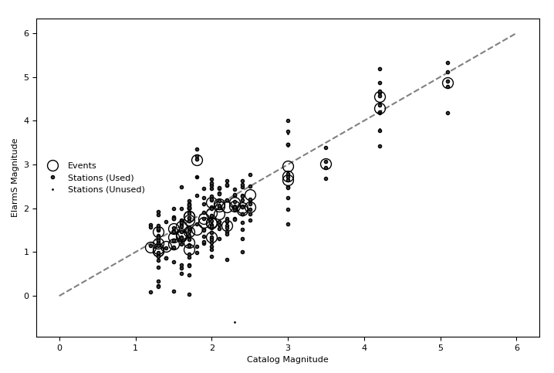
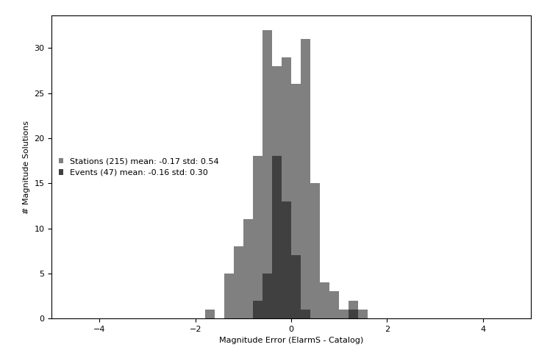
Αξιολόγηση ακρίβειας μεγέθους για την περίοδο 19-29 Ιουλίου 2019 στην Αττική
Καθώς το μέγεθος του συστήματος υπολογίζεται από τους πρώτους παλμούς και όχι από τα μέγιστα πλάτη εδαφικής κίνησης που έρχονται αργότερα, είναι απαραίτητο να γίνει βαθμονόμηση των παραμέτρων ώστε τα μεγέθη να είναι κοντά στα πραγματικά (από τις αναθεωρημένες λύσεις του ΓΙ-ΕΑΑ).
Κατά τον εντοπισμό ενός σεισμού από το σύστημα, το μέγεθος σταδιακά διορθώνεται όσο εισέρχονται νέα δεδομένα.
Η παραγωγή αξιόπιστων μεγεθών είναι σημαντική για τον υπολογισμό της Έντασης και της μέγιστης εδαφικής κίνησης σε τοποθεσίες-στόχους, που μπορεί στη συνέχεια να παρέχει μια πρώτη εκτίμηση των αναμενόμενων βλαβών.

Slide 12
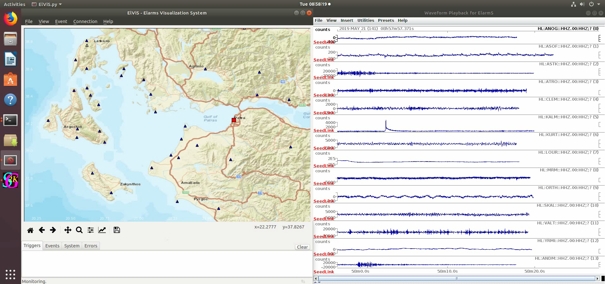
Πειραματικές δοκιμές στη Δυτική Ελλάδα
Πειραματική λειτουργία σε πραγματικές συνθήκες σε τοπικό δίκτυο στη Δυτική Ελλάδα (2019/05/21 08:58:18 (GMT) ML 4.4)

Slide 13
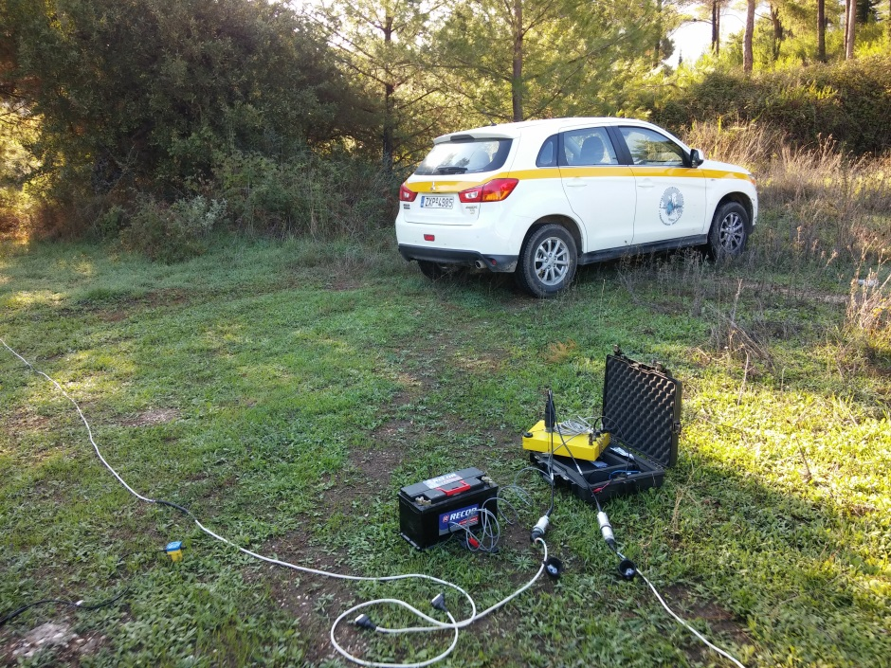
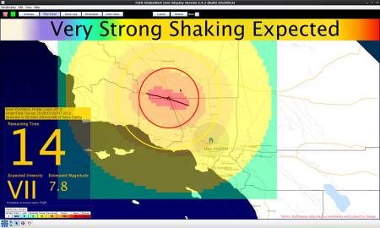
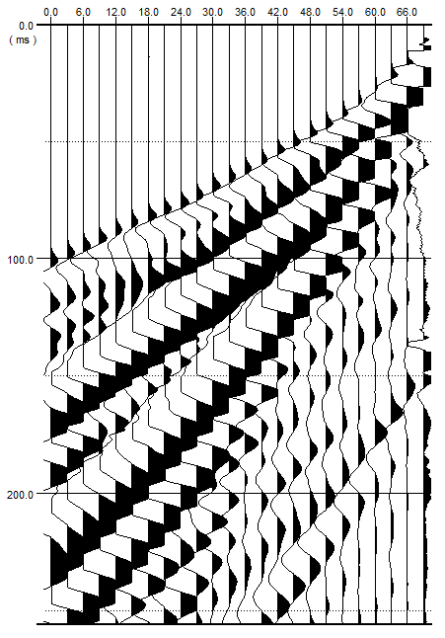
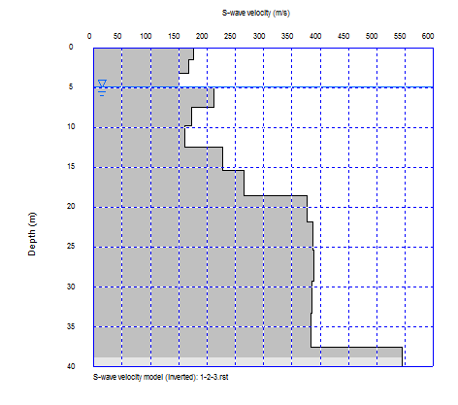
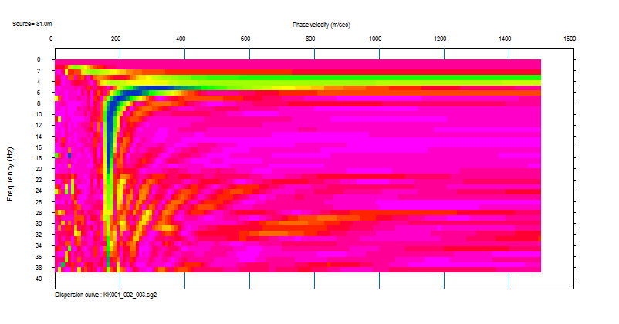
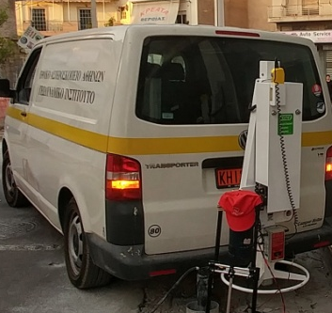
Ενίσχυση της σεισμικής κίνησης - Υπολογισμός της αναμενόμενης έντασης στην περιοχή.
Ο κρίσιμος παράγοντας για τη λήψη μέτρων, είναι η υπολογισθείσα από το σύστημα ένταση στα διάφορα σημεία της περιοχής ενδιαφέροντος, η οποία εξαρτάται σε πολύ μεγάλο βαθμό από τα εδάφη θεμελίωσης των κατασκευών.
Η σεισμική κίνηση μπορεί να παρουσιάζει σημαντικότατη ενίσχυση όταν ένα στρώμα πολύ χαμηλής ταχύτητας σεισμικών κυμάτων υπέρκειται του συμπαγούς σχηματισμού. Στην πράξη, η ενίσχυση εξαρτάται μόνο από την ταχύτητα εγκαρσίων κυμάτων Vs.

Slide 14
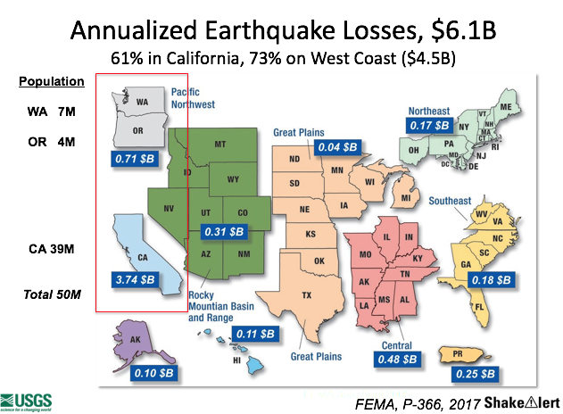
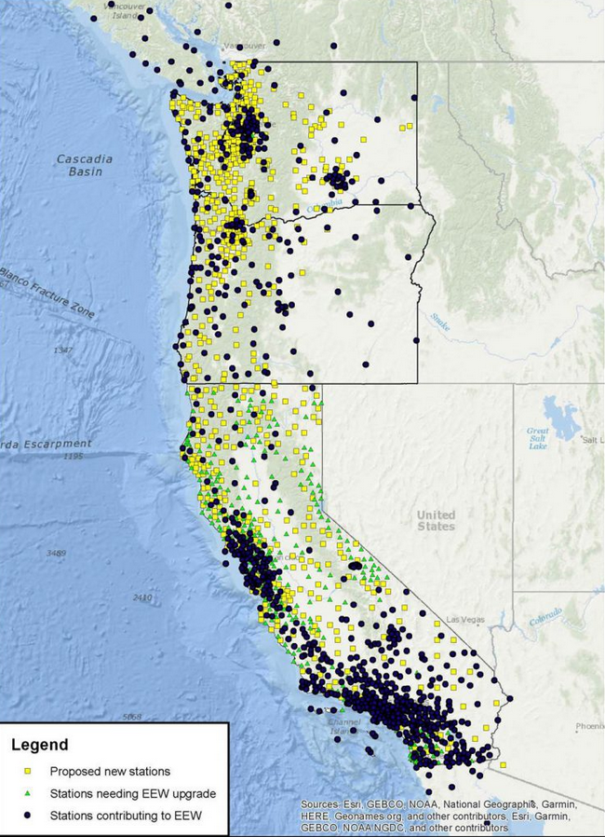
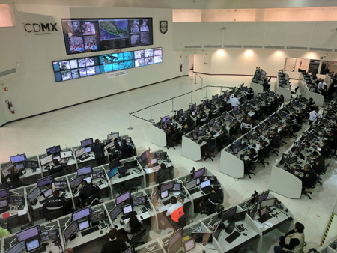
Σεισμολογία πραγματικού χρόνου – Μια νέα εποχή
Εθνικά συστήματα σε Ιαπωνία, Ταϊβάν, Καλιφόρνια
Τοπικές εφαρμογές σε Νάπολη, Μεξικό, Μαρμαρά κλπ.
Εφαρμογές ρουτίνας σε σιδηρόδρομους, δίκτυα φυσικού αερίου κλπ.
Τεράστια ποσά επενδύθηκαν στην έρευνα.
Το ShakeAlert ξεκίνησε δοκιμές δημόσιας προειδοποίησης στην Καλιφόρνια την 17^{η} Οκτωβρίου 2019.

